Slide 1
软件需求规格说明文档介绍
2304小组

Slide 2
CONTENTS
01
02
03
项目概述
业务需求
数据需求
04
05
06
功能需求
非功能需求
用户界面需求

Slide 3
项目概述

Slide 4
项目概述
系统背景：餐厅服务机器人是一种智能化的餐厅服务工具，它可以代替人工完成基础的服务工作。它可以提高服务效率和质量，降低成本并减少人力资源的浪费。
主要功能：
机器人主要有这两种模式：
迎宾带位模式：机器人初始在餐厅门口位置，感知客户进店或离店，给出问候语。对到店顾客通过语音交流，将顾客带领到餐桌（预定或自动安排）。
送餐模式：机器人接收到后厨指令后，抵达后厨，根据后厨指定的餐桌信息将菜品送到指定餐桌，提醒客户取菜。
无送餐指令时又恢复迎宾带位模式，回到餐厅门口。
机器人具有动态避障功能。
具有良好的人机交互界面

Slide 5
业务需求

Slide 6
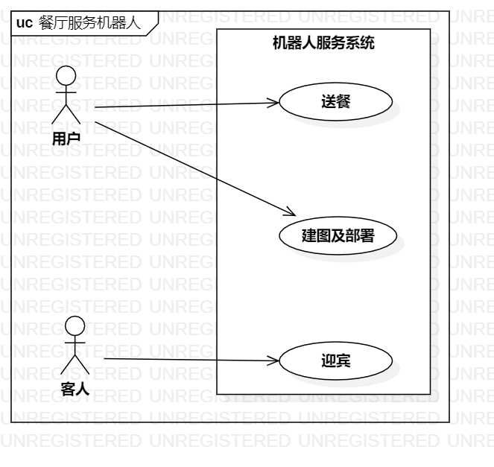
业务需求
总用例图
如图所示，此系统主要包含用户，机器人，客人三个参与者和建图及部署、迎宾、送餐三个用例，下面对这三个进行进一步的展开描述。

Slide 7
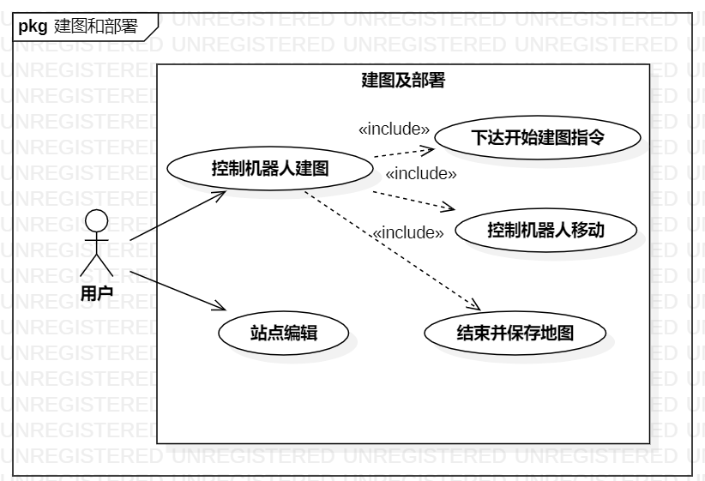
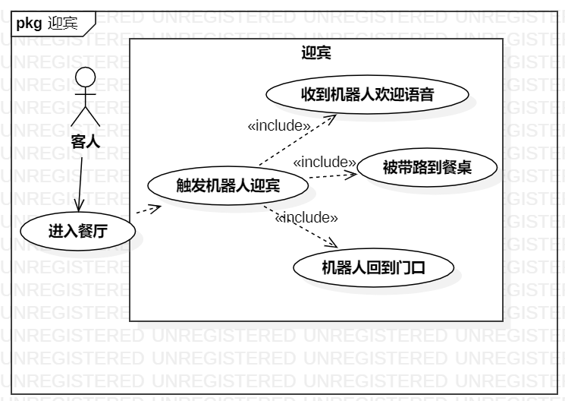
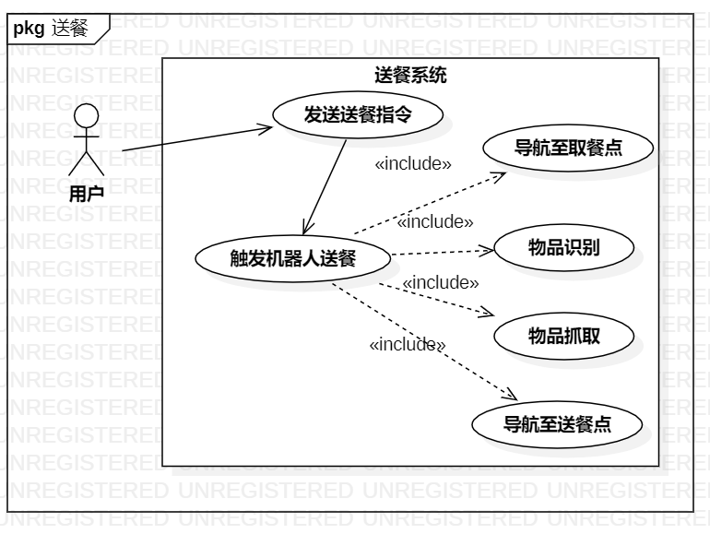
业务需求
展开描述总用例图中的三个用例。
用户控制机器人建图，并进行站点编辑
客人进入餐厅之后触发一系列迎宾活动
用户发布送餐指令以后触发机器人一系列送餐活动

Slide 8
数据需求

Slide 9
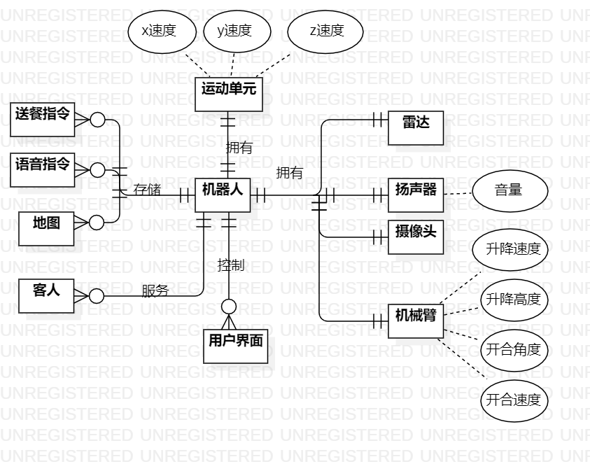
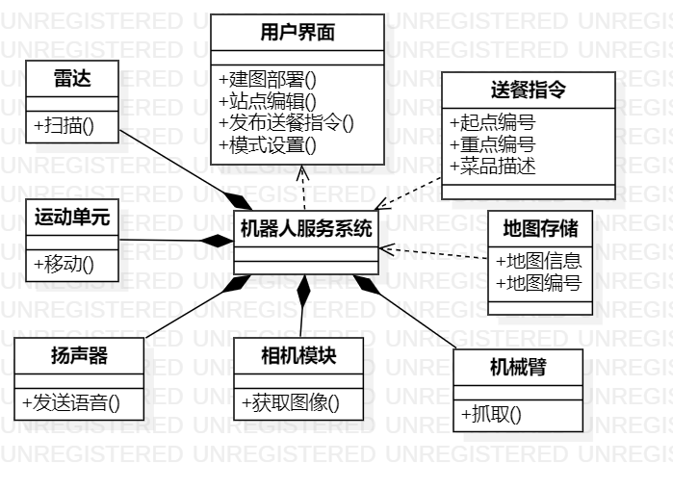
数据需求
系统ER图。机器人具有雷达，扬声器，摄像头，机械臂，运动单元。用户界面控制机器人。机器人存储送餐指令，语音指令，地图。机器人服务客人。
系统类图。用户界面类依赖机器人服务系统类执行其服务，机器人服务系统类由雷达类，运动单元类，扬声器类，相机模块类，机械臂类组成。并将访问送餐指令类和地图存储类。

Slide 10
功能需求

Slide 11
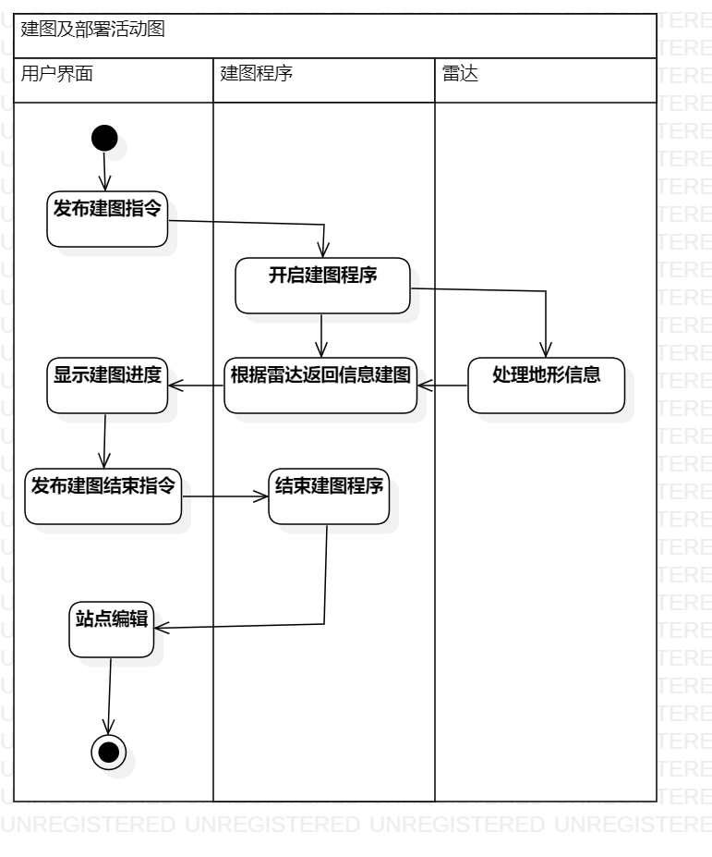
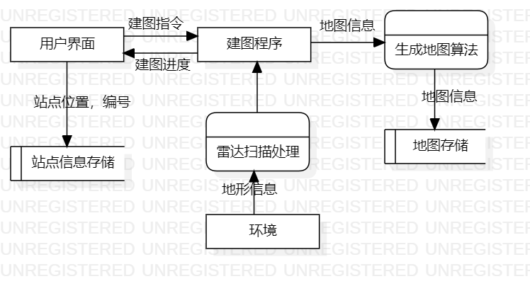
功能需求
建图与部署功能
建图与部署数据流图。
建图与部署活动图

Slide 12
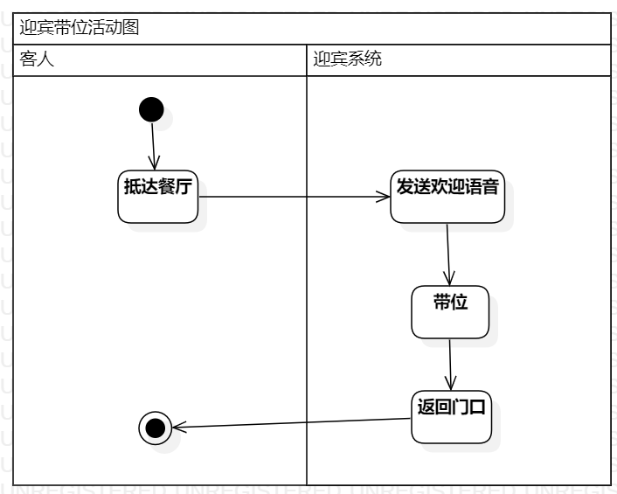
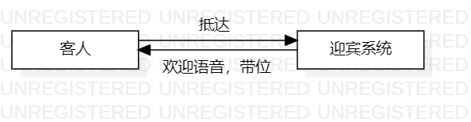
功能需求
迎宾带位功能
迎宾带位数据流图
迎宾带位活动图

Slide 13
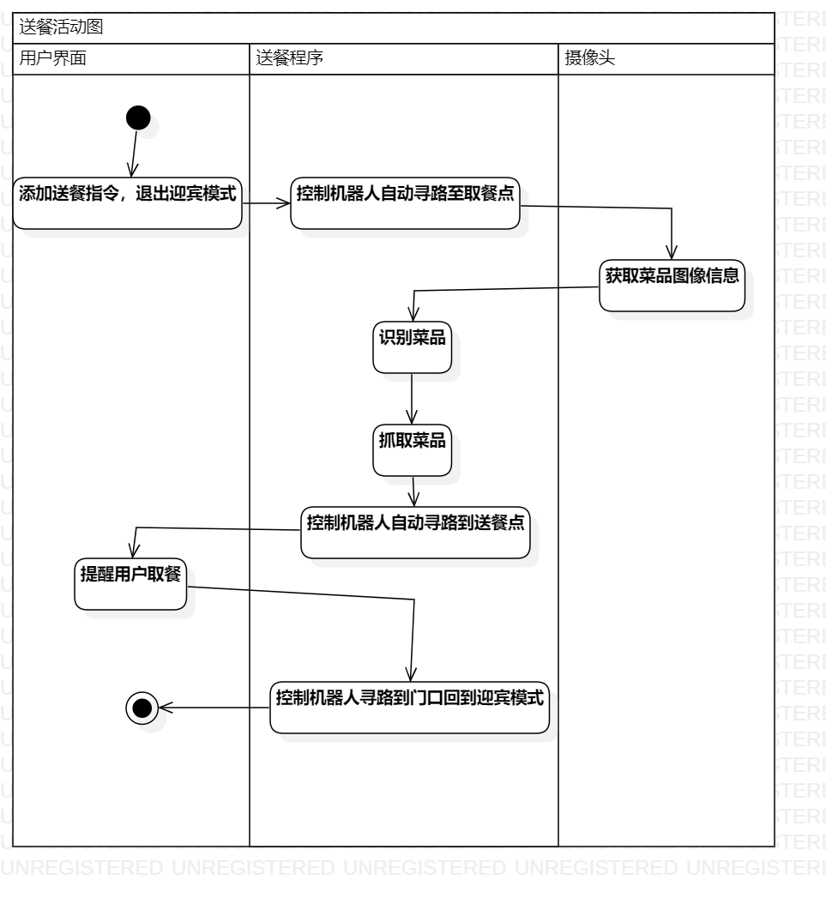
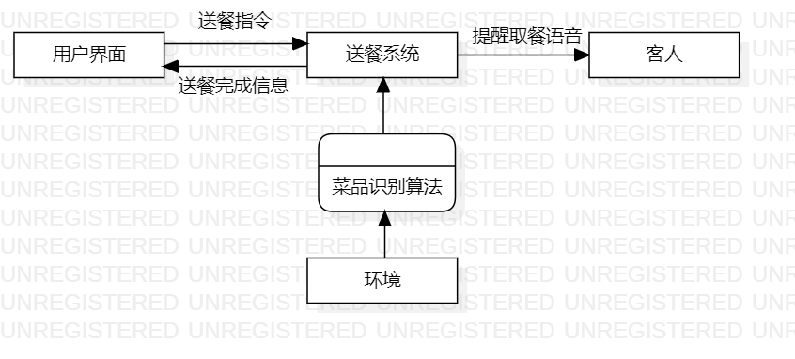
功能需求
送餐功能
送餐数据流图
送餐活动图

Slide 14
非功能需求

Slide 15
非功能需求
可用性
用户界面需要简明易懂，便于操作。

Slide 16
用户界面需求

Slide 17
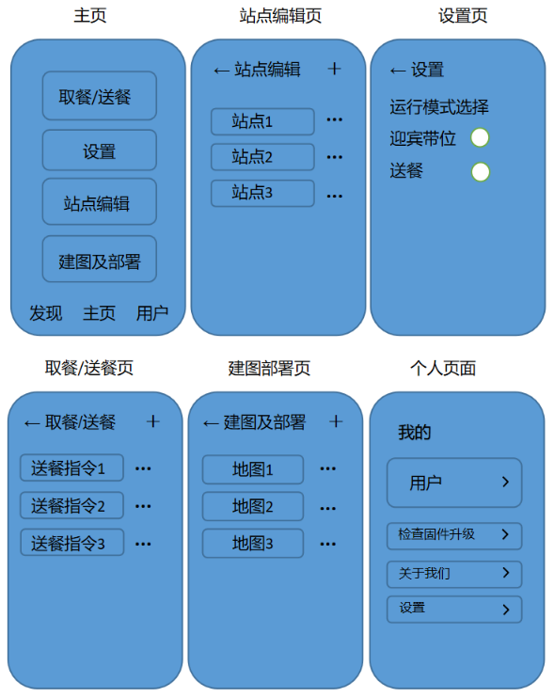
用户界面需求
右图是用户草图。
用户界面主要包括主页，站点编辑页，设置页，取餐/送餐页，建图部署页和个人页面。

Slide 18
THANKS
谢谢观看

